Slide 1
“MJLOACE DE TRANSPORT-ATUNCI SI ACUM “
Prof. Dima Georgiana Cocuta
G.P.P. NR. 10 Buzau

Slide 2
...Locomotivele cu abur!
Dacă ar putea vorbi, oare câte poveşti cu ”cai de foc”, cu trenuri de lux, regi şi împărătese ar spune?

Slide 3
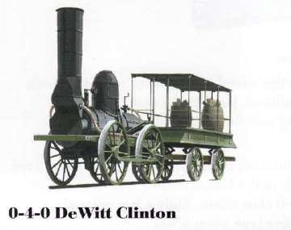
PRIMA LOCOMOTIVĂ REALIZATĂ ÎN AMERICA ÎN ANUL 1831

Slide 4
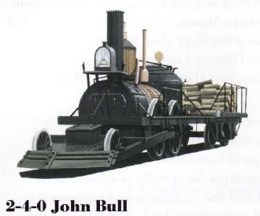
ACEST MODEL DE LOCOMOTIVA A FOST FABRICAT ÎN ANGLIA-1831

Slide 5
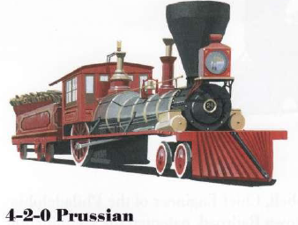
O LOCOMOTIVA PRODUSA ÎN AMERICA ÎNTRE ANII 1830-1850

Slide 6
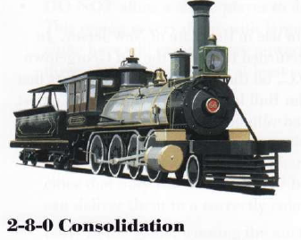
UN NOU MODEL APARE ÎN 1865 – MĂRTURIE A PROGRESULUI INDUSTRIEI AMERICANE

Slide 7
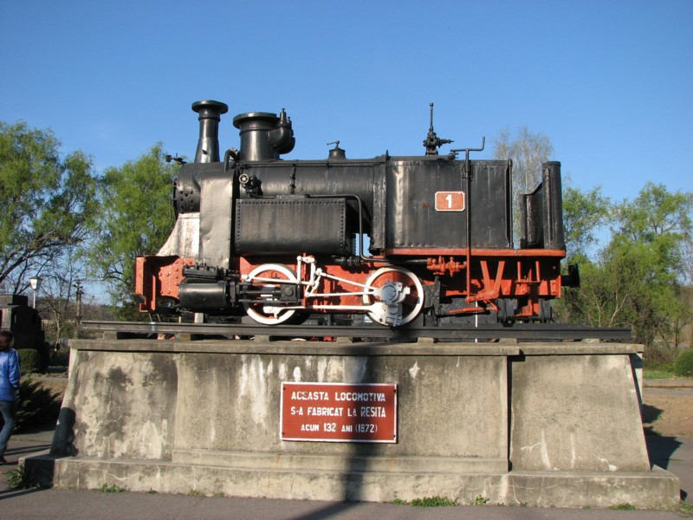
TRANSPORTUL FEROVIAR DIN ŢARA NOASTRĂ ÎŞI ARE ÎNCEPUTURILE ÎN ANUL 1872 CÂND LA UZINELE DIN REŞITA SE PRODUCE PRIMUL MODEL DE LOCOMOTIVĂ CU ABURI

Slide 8
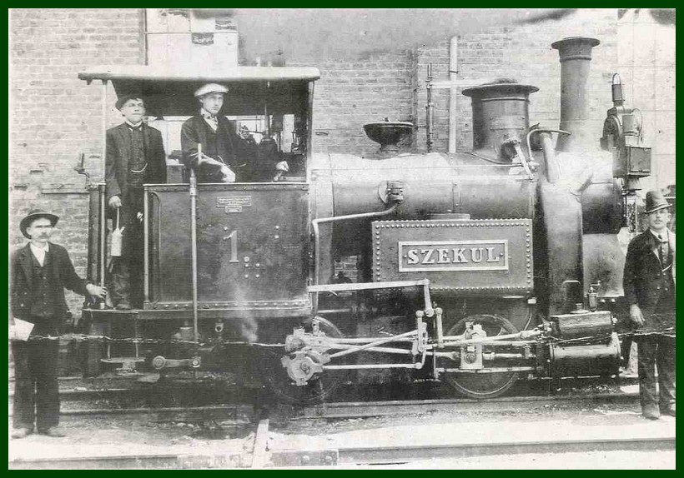
MUZEUL DE LOCOMOTIVE DIN REŞIŢA GĂZDUIEŞTE O IMPRESIONANTĂ COLECŢIE DE LOCOMOTIVE, UNELE PREZENTE DOAR PRIN INTERMEDIUL FOTOGRAFIILOR SAU MACHETELOR

Slide 9
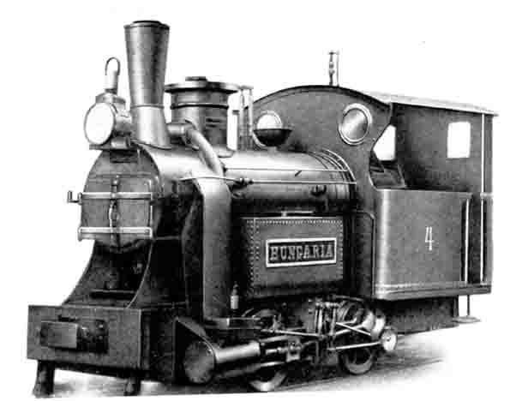
LOCOMOTIVA “HUNGARIA” A RULAT PE CAILE FERATE ROMÂNE PÂNĂ ÎN 1937 - machetă

Slide 10
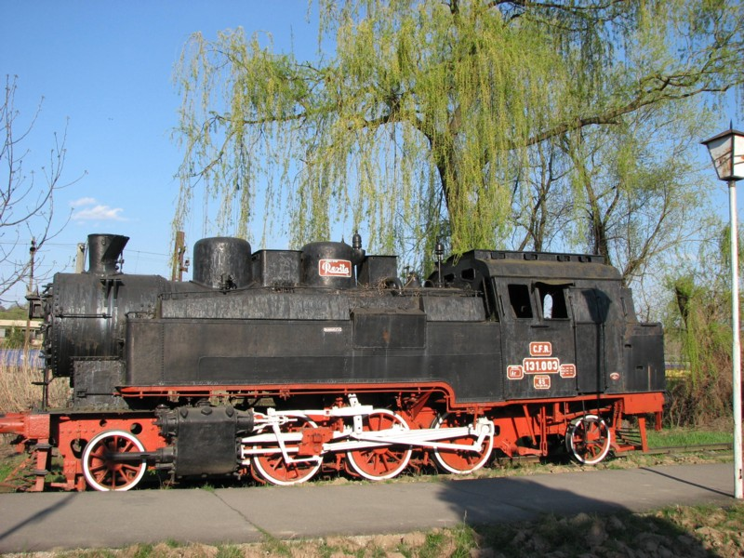
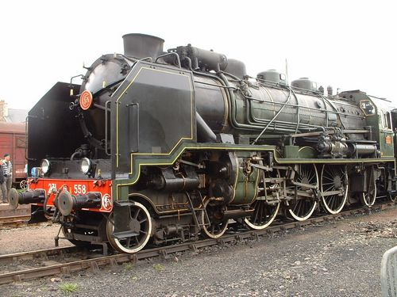
ODATĂ CU TRECEREA ANILOR GAMA MODELELOR PRODUSE LA REŞIŢA SE DIVERSIFICĂ, UNELE DINTRE ELE FIIND UTILIZATE PÂNĂ ACUM CÂŢIVA ANI CHIAR DACĂ ASPECTUL EXTERIOR TREZEŞTE NOSTALGIE

Slide 11
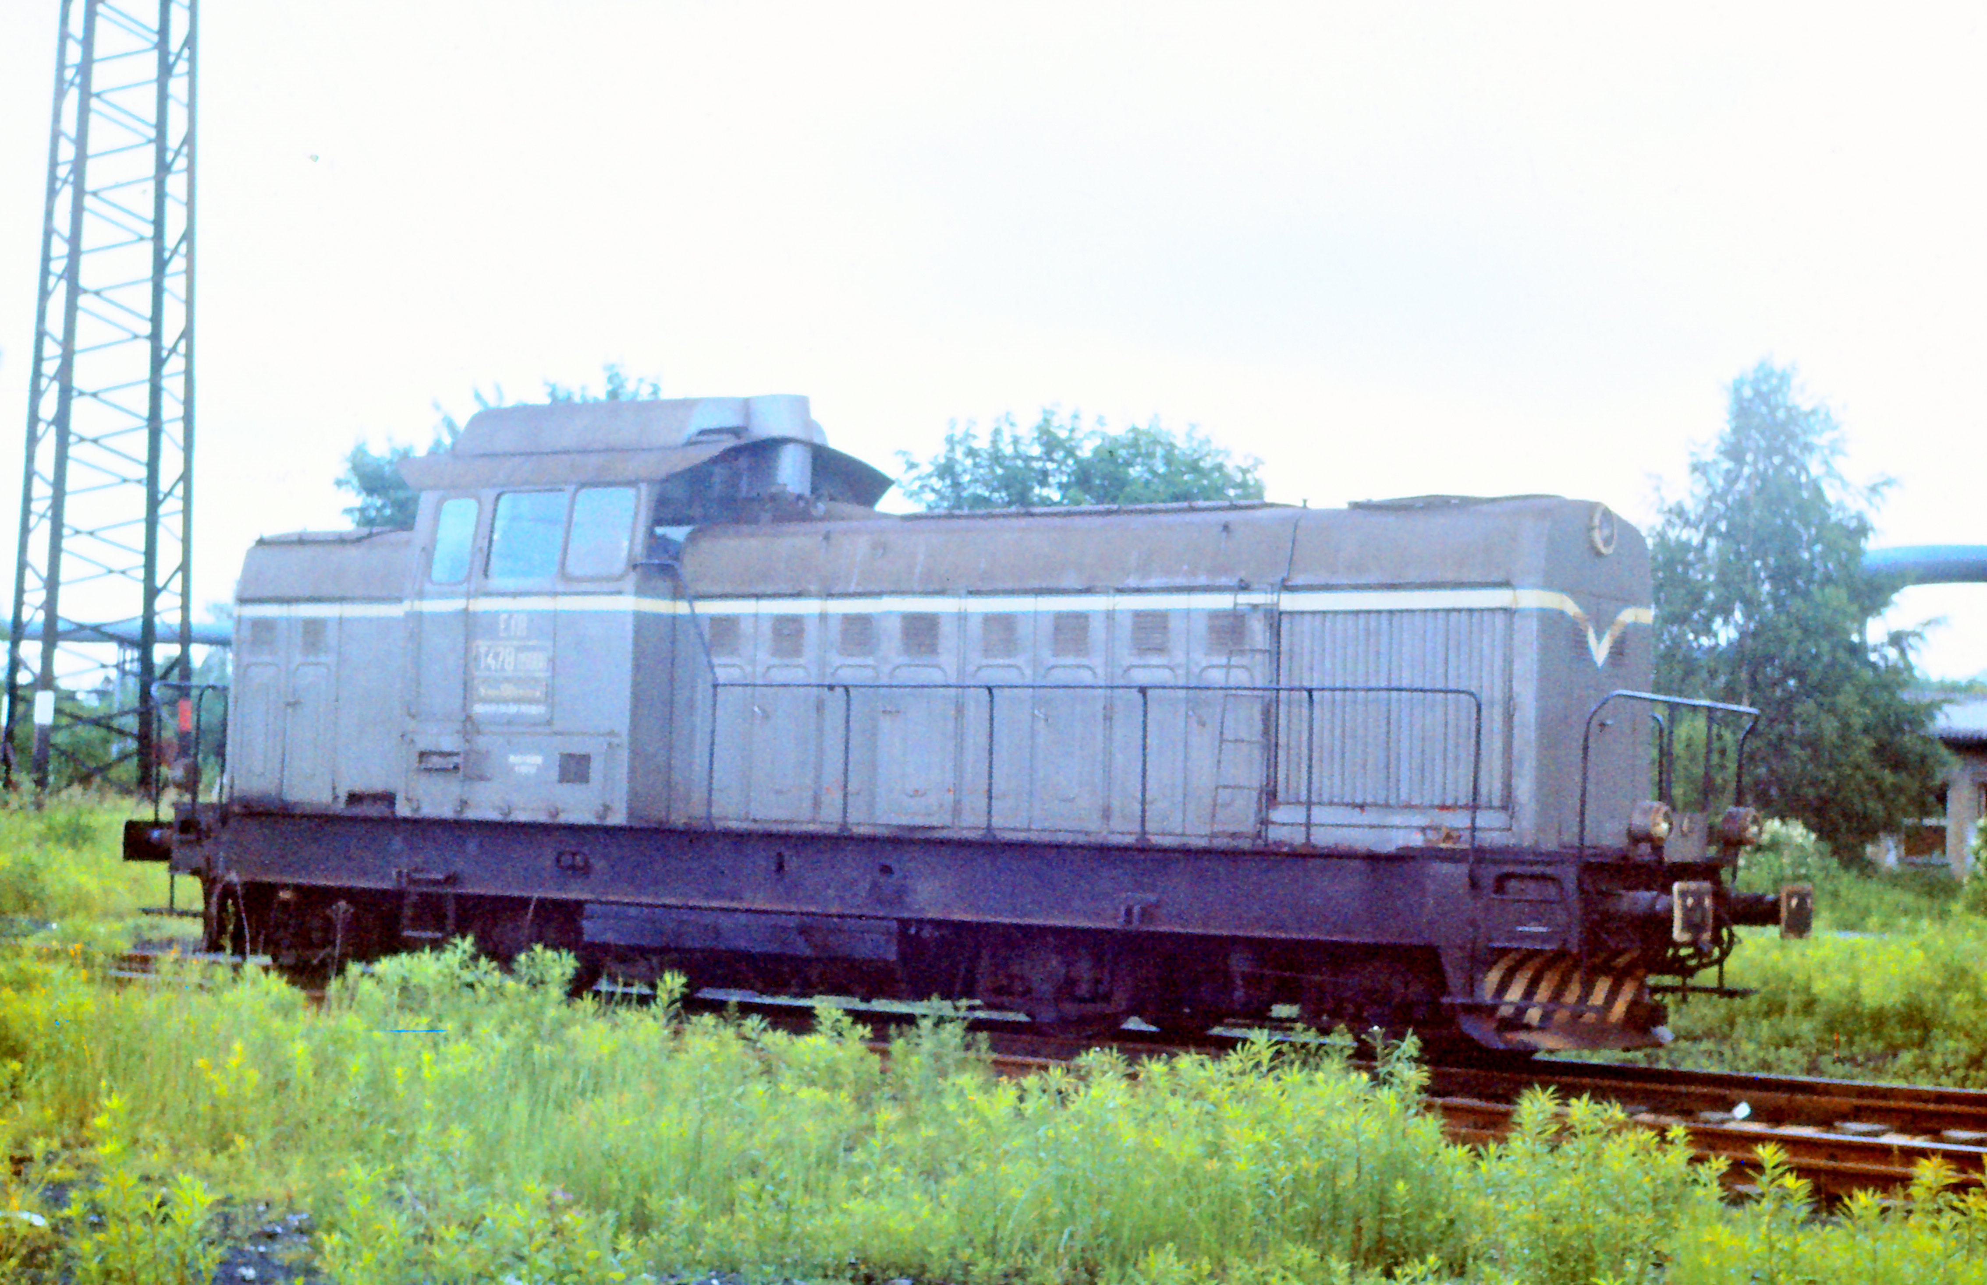
GLASUL ROŢILOR DE TREN S-A MODIFICAT DE-A LUNGUL ANILOR DATORITA ASPECTULUI ŞI PUTERII LOCOMOTIVELOR

Slide 12
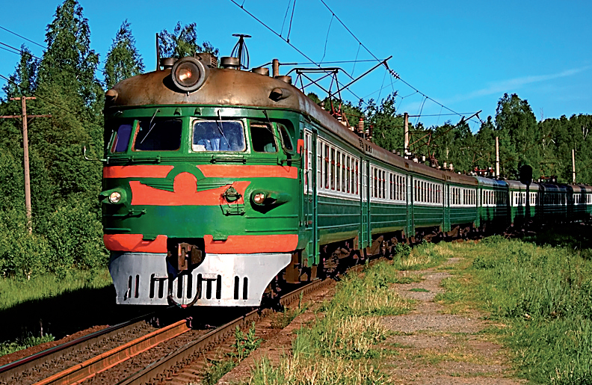

Slide 13
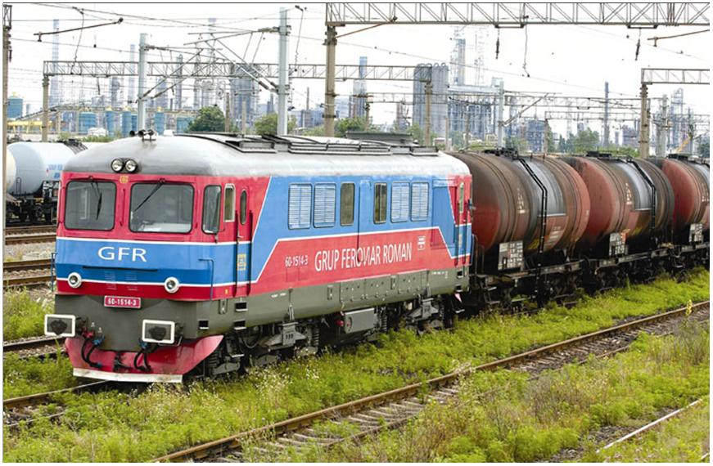
NU DOAR TRANSPORTUL DE PRSOANE BENEFICIAZĂ DE CAII PUTERE AI LOCOMOTIVELOR CI ŞI TRANSPORTUL DE MARFĂ

Slide 14
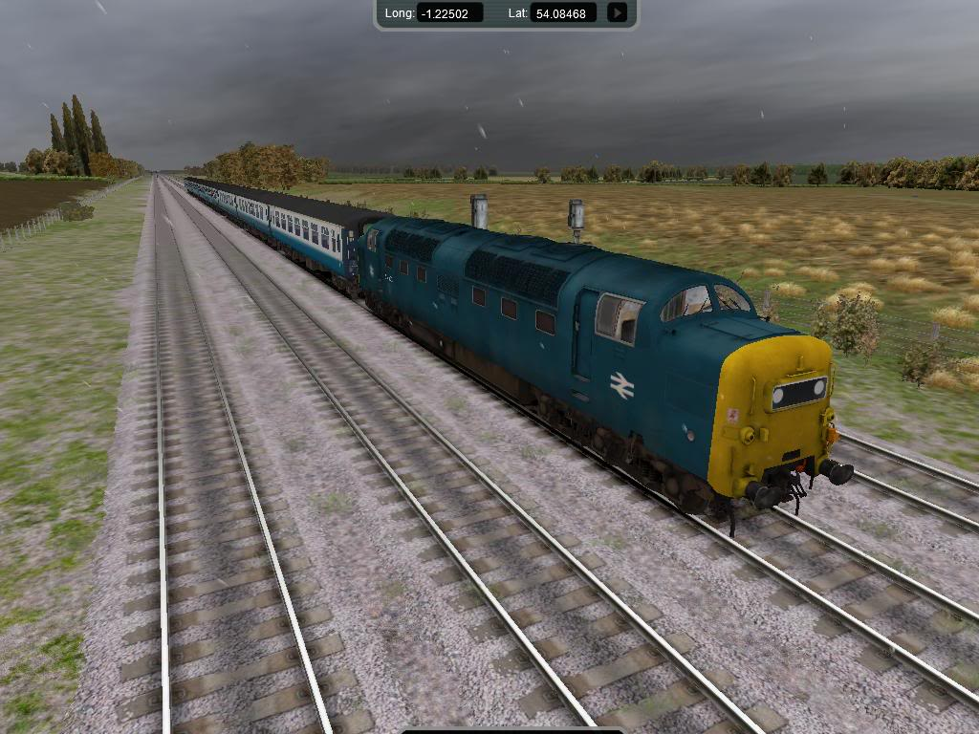
ÎN ZILELE NOASTRE FUNCŢIONAREA LOCOMOTIVELOR SE FACE CU AJUTORUL COMBUSTIBILULUI LICHID, A CURENTULUI ELECTRIC ŞI PE BAZA UNOR EFECTE ALE ACESTUIA

Slide 15
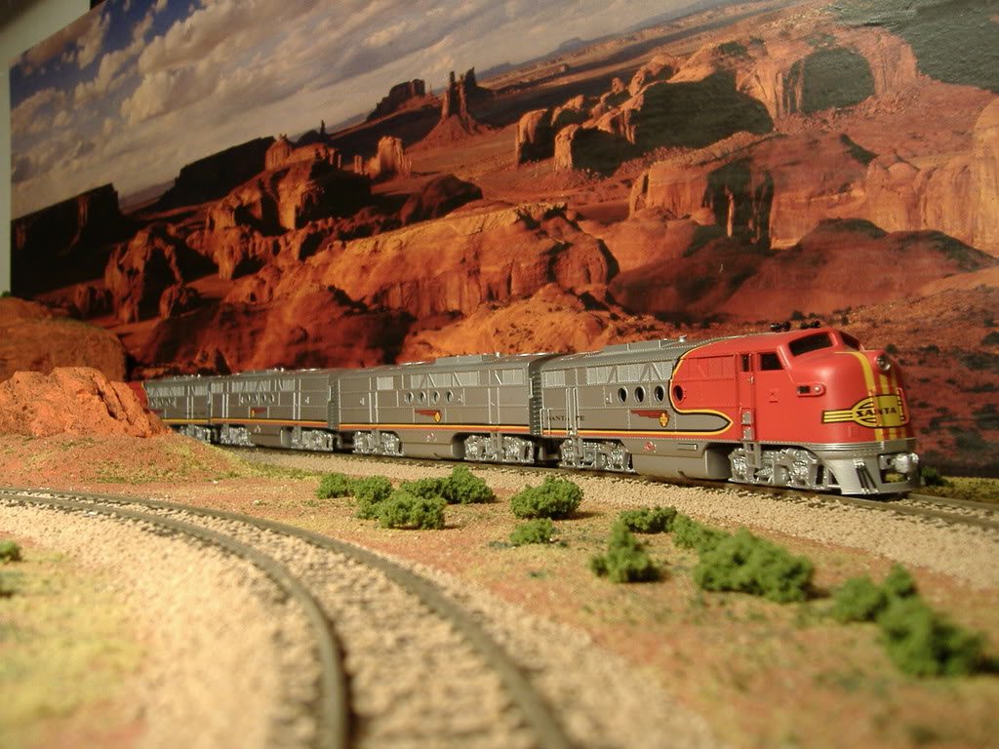

Slide 16
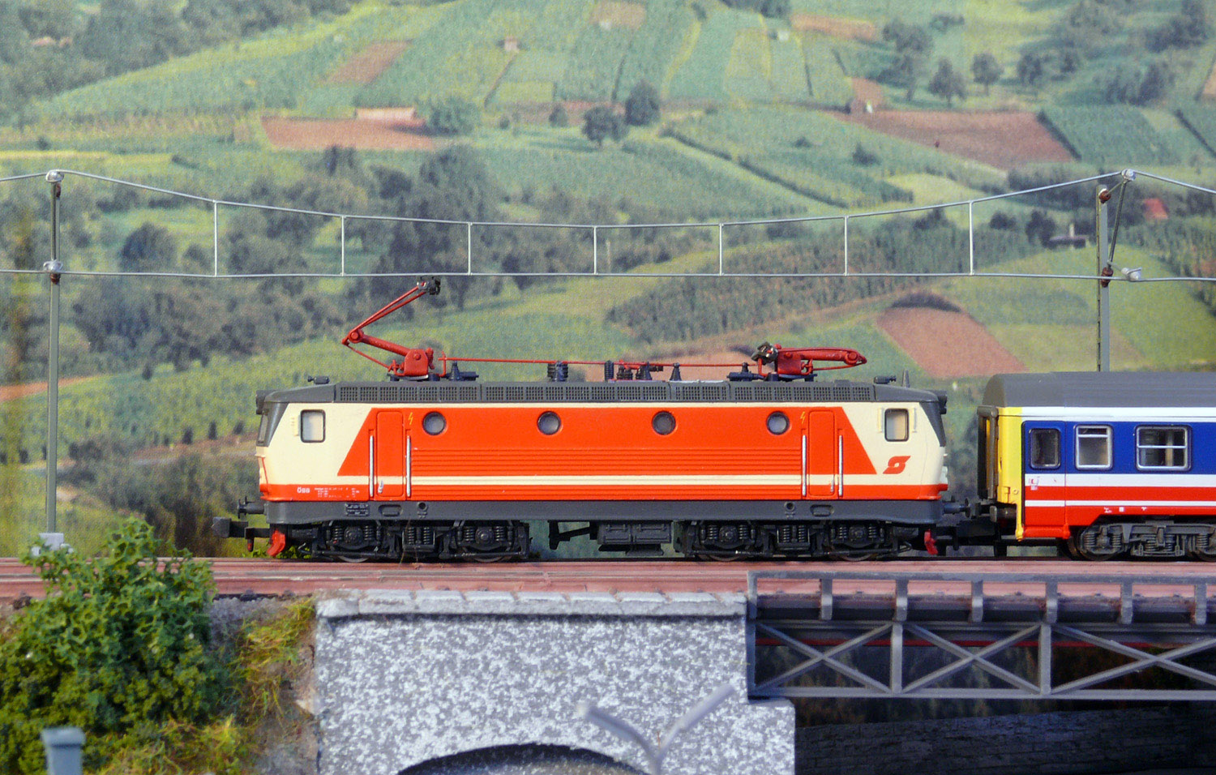

Slide 17
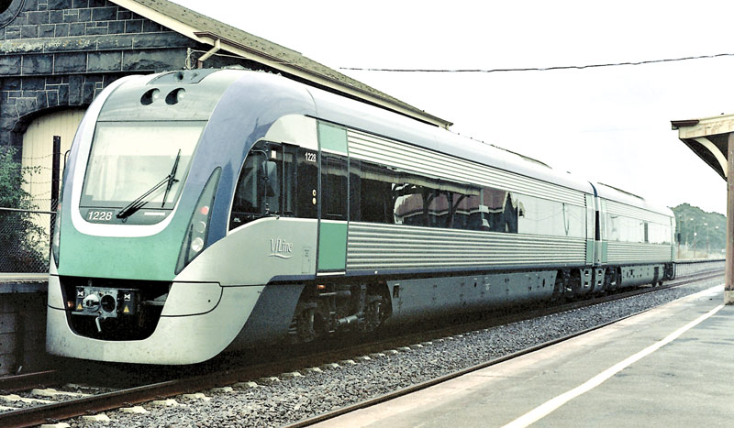

Slide 18
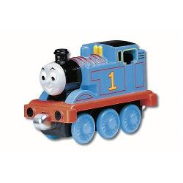
UTILITATEA ACESTOR MAŞINĂRII ESTE INCONTESTABILĂ.
ÎN ULTIMII ANI A APĂRUT UN NOU TIP DE LOCOMOTIVĂ ...ŞI ACESTA ESTE FOARTE APRECIAT!

